Slide 1




Slide 2

Introducción
BUZÓN DE QUEJAS, DENUNCIAS Y SUGERENCIAS
De Conformidad con la LEY ORGÁNICA MUNICIPAL DEL ESTADO DE MICHOACÁN DE OCAMPO, en el Artículo 79, franciones VII y XIX.
Para un mejor servicio a la ciudadanía esta contraloría municipal tubo a bien integrar dentro de los buzones de quejas, denuncias y sugerencias , un código QR y un link, para realizar de manera digital las quejas, denuncias y sugerencias, en contra de cualquier funcionario y/o trabajador de la administración municipal, en donde encuentren descortesías,
https://contraloria.uruapan.gob.mx

Slide 3
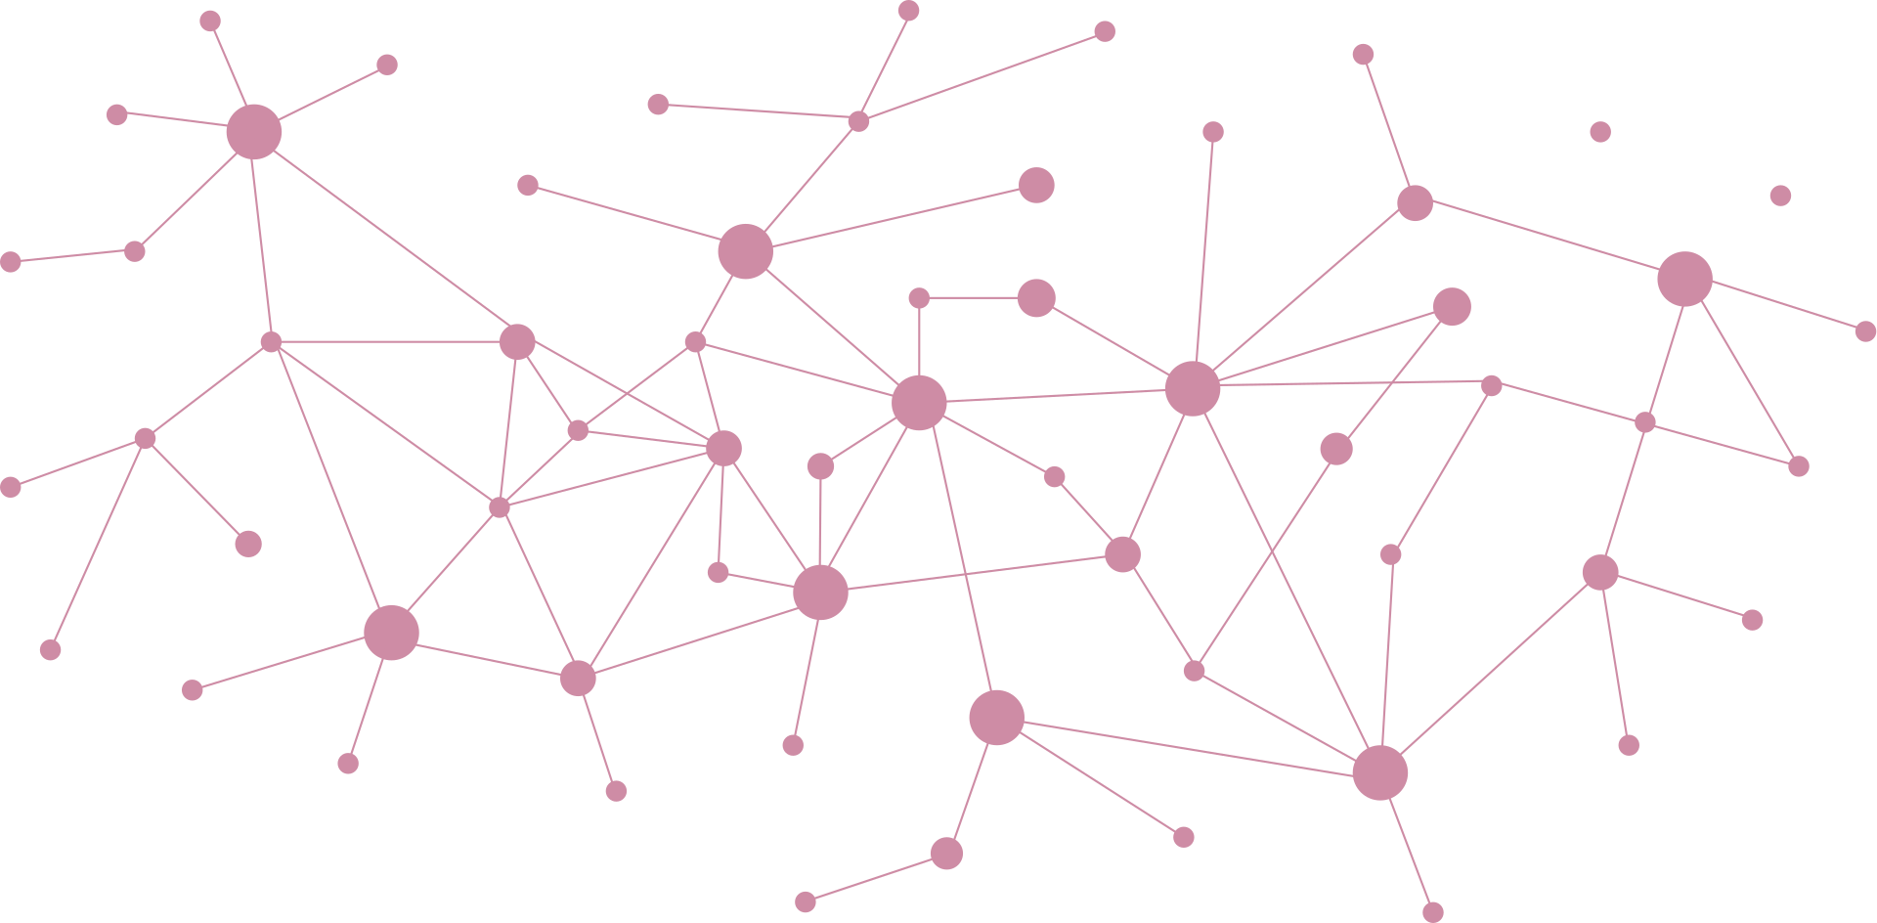
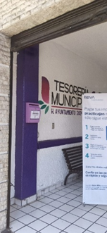
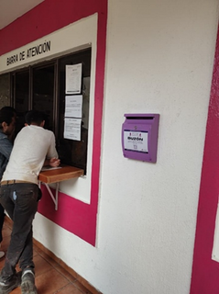

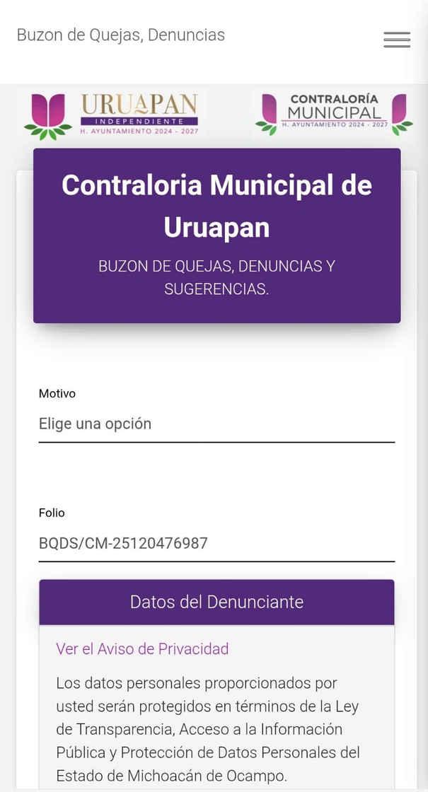
01
02
03
Ubicación de el buzón de quejas, denuncias y sugerencias.
Realizar la queja de manera escrita e ingresar la l buzón, o ingresar al link o mediante el código QR
Se genera folio y se redacta la queja, la cual da inicio para su investigación dentro de las normas y tiempo señalados por la ley, dándole premura según corresponda el señalamiento

Slide 4

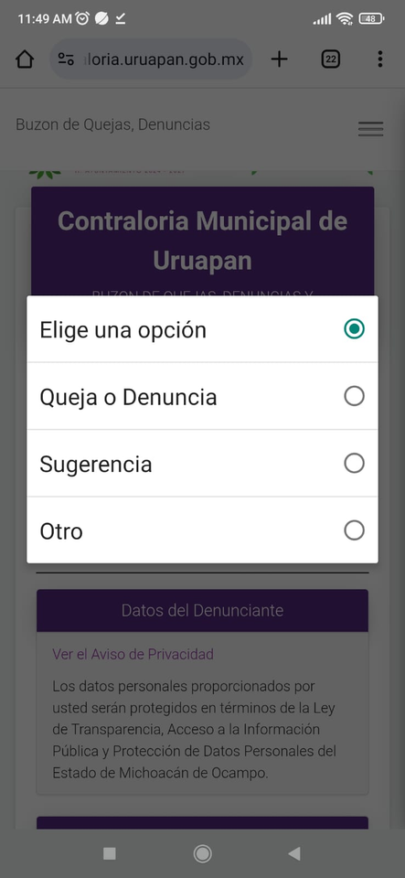
1
Al ingresar automáticamente se les genera el folio, con el manejo de privacidad en los datos personales

Slide 5
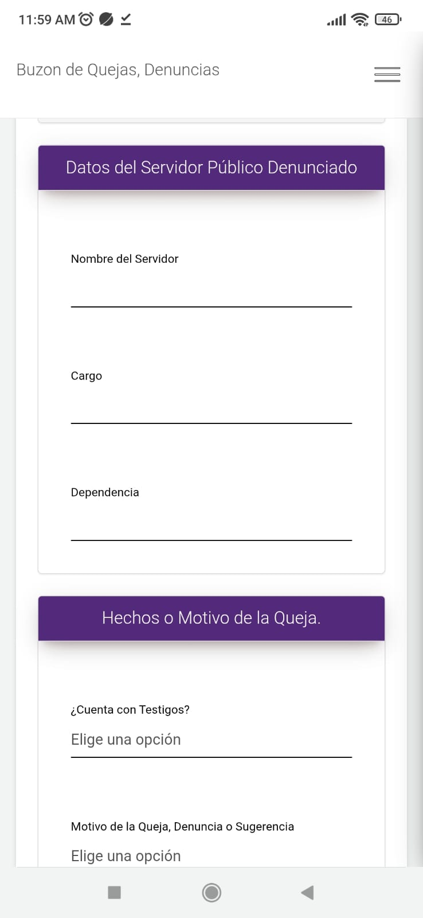
2
Datos del servidor Público Denunciado

Slide 6
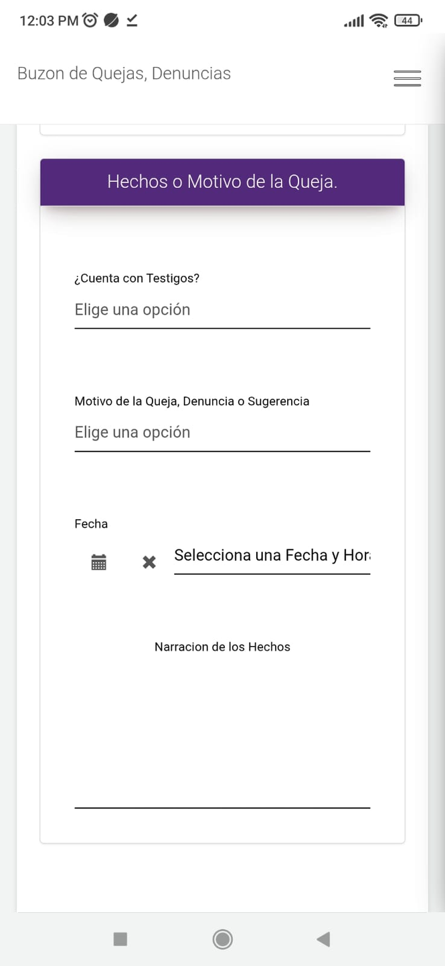
3
Hechos o Motivos de la Queja, con la opción de cargar evidencia

Slide 7


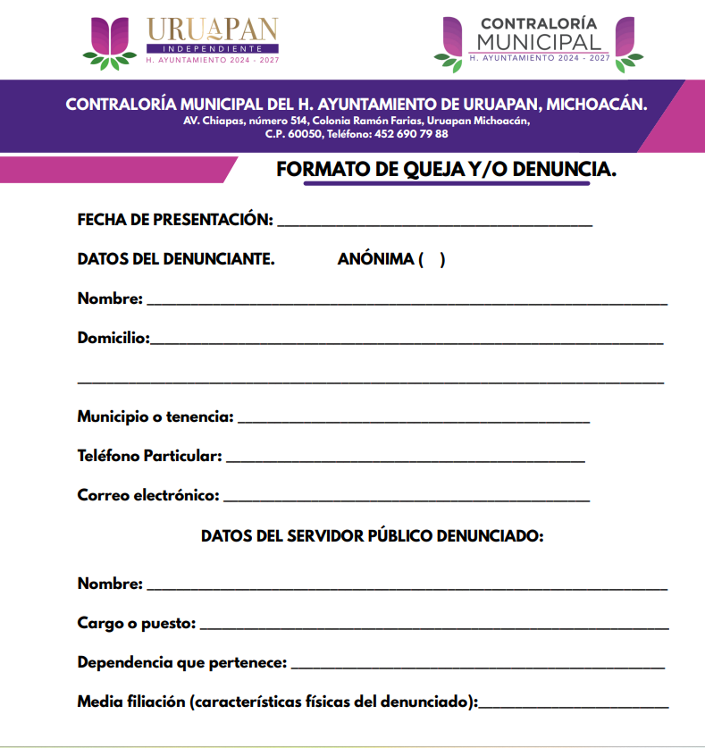
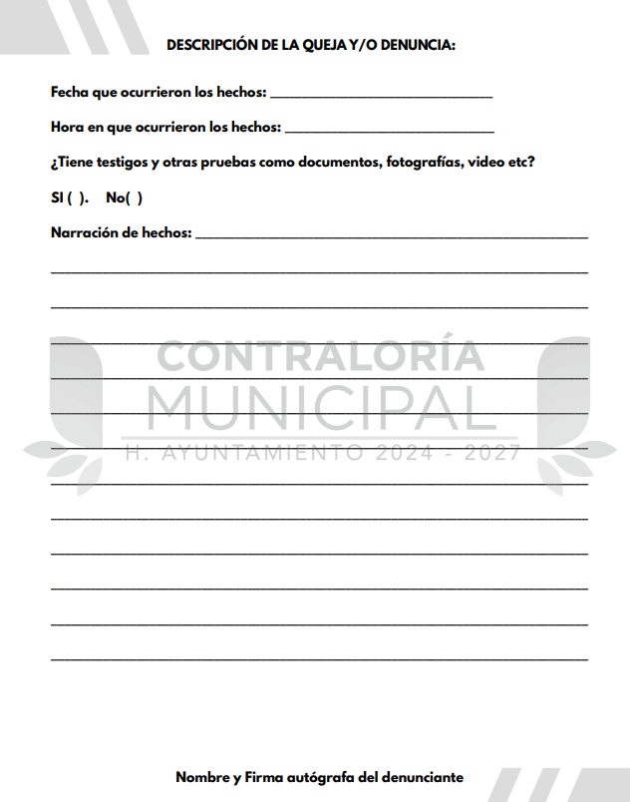
Formatos

Slide 8
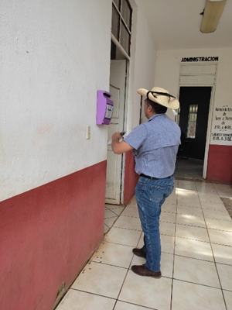
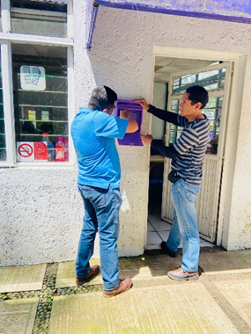
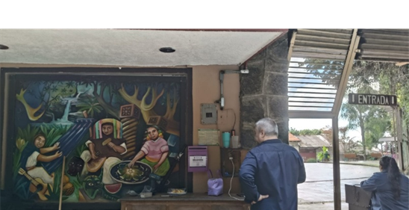
ALCANCES
Regular el actuar de los servidores y prestadores de servicio
Dar confianza a los ciudadanos, ante la realización de los tramites y servicios
Forma accesible para los ciudadanos al realizar su queja, con 20 buzones instalados
Cercanía con la ciudadanía, que implica cambiar en la eficiencia y eficacia, de los servicios

Slide 9
